Slide 1
尋光校園高年級篇
曙光方程式
臉部平權互動式影片

Slide 2
課程建議
建議 時間 | 課程內容 | 備註
5分鐘 | 開場說明
15分鐘 | 互動式影片體驗 | 可班級帶 也可分組或個別體驗
15分鐘 | 影片討論 及認識臉部平權
5分鐘 | 總結

Slide 3
開場說明重點
去強調「生活的選擇」以及「選擇背後的顧慮」
如：生活當中我們每天都在做出選擇，「早餐吃什麼？」、「等一下走哪條路上學？」、「要穿體育服還是制服？」……等，
在遇到各種面臨選擇的情境時，我們做出的每一種選擇都根據我們不同的生命經驗及想法，也因此可能出現不同的結果。
今天要來做一堂特別的體驗課程，不是將重點放在討論誰對或誰錯，而更看重與理解當我們面對真實生活情境時，我們處在什麼樣的感受當中，又是否存在過猶豫，最終，是什麼想法或原因讓我們做出那個選擇。

Slide 4
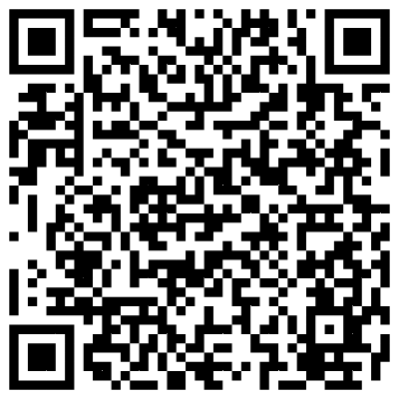
互動式影片
Notes:
https://www.youtube.com/watch?v=qGN_HZA7ckE

Slide 5
引導重點提醒
根據陽光的服務發現，許多傷、病友在各個情境當中遇到比較多是「B」的選項，即社會多數在面對顏損者可能會做出的反應，也是多數人認為「人之常情的選項。」
往往在溝通這樣人之常情的反應的過程裡，民眾會驚訝地覺得：「關心也不是，不關心也不是，那我們到底該怎麼做才好？」因此感到些許挫折而無奈。
於是，這部影片的設計，期待學生能因為討論而有更多的理解，並知悉發自內心的關心有時候可能來自於個人的想像，而非對方當下真正的需要。
在這些影片的討論當中，並非為了撻伐或批評那些難以避免的人之常情，或者質疑社會大眾對於顏損者的關心與支持，而是提醒同理、平等與尊重的表現有時需要刻意練習。

Slide 6
引導重點建議
是什麼想法或原因讓你做這個選擇？
你曾經在哪個選項當中猶豫過嗎？如果有，你當時的考慮是什麼？
當你的選擇成為你所需要承擔的結局，那是你希望的結果嗎？還是你覺得你有想到不同的選項？

Slide 7
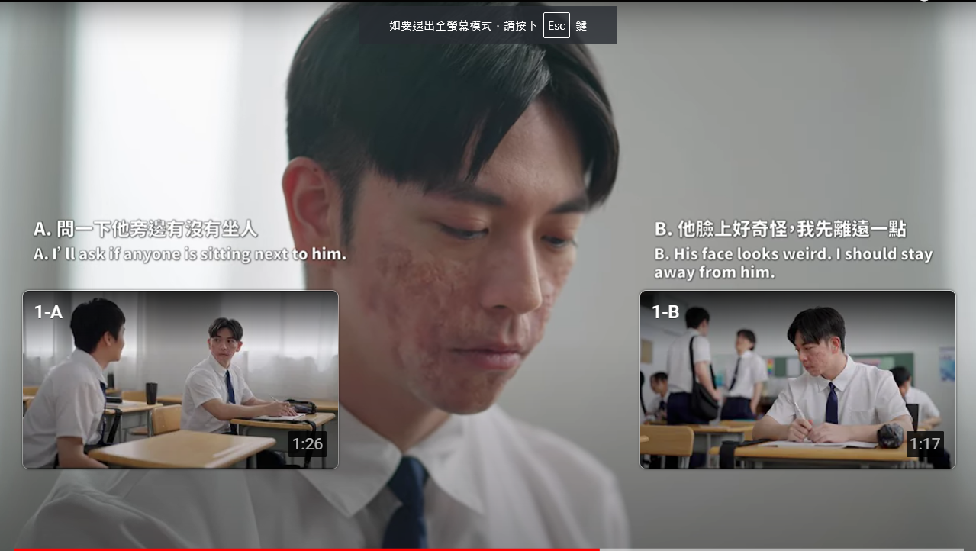
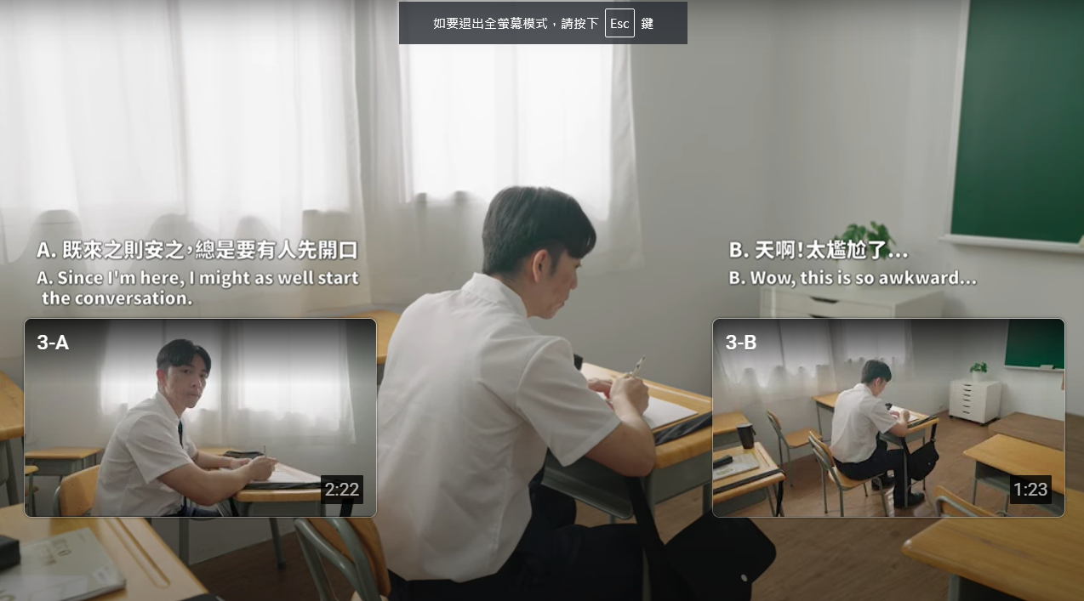
討論1｜平常心「看」？

Slide 8
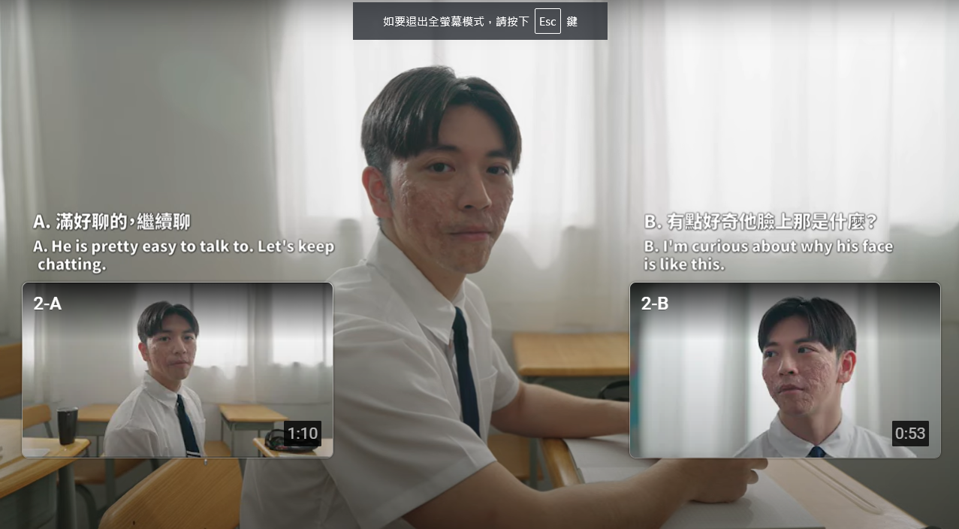
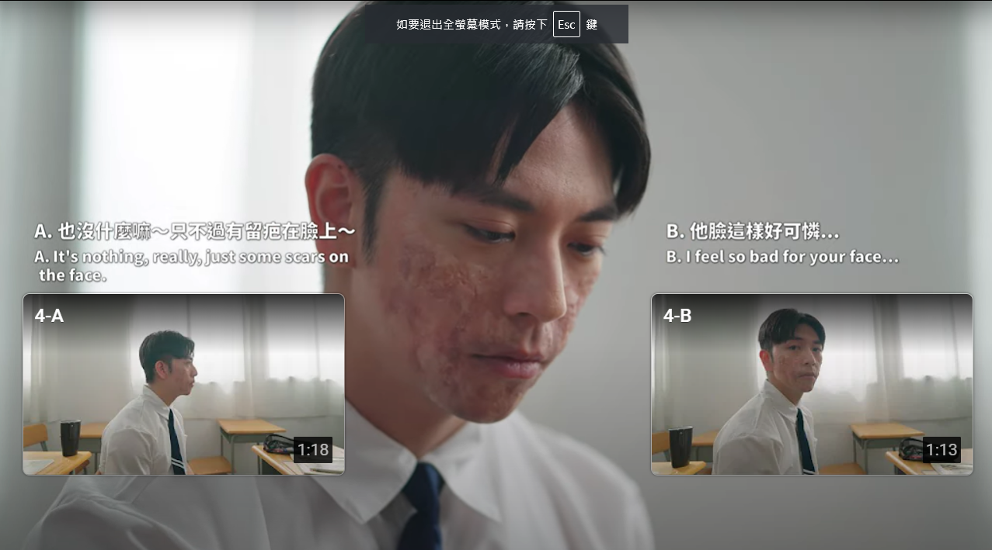
討論2｜同理心與同情心？

Slide 9
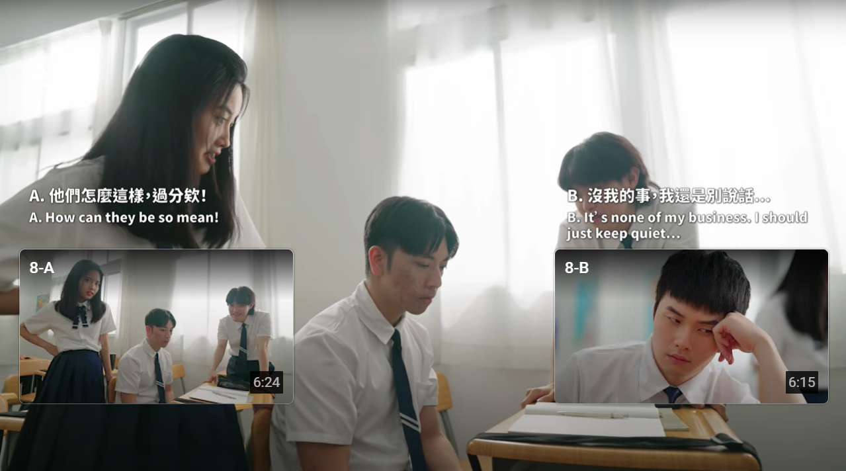
討論3｜挺身而出或沉默以對？

Slide 10
結尾說明重點
「同理」與「尊重」不是天然習得而是需要刻意練習。
「善良」與「平等」也是持久地練習之後才有可能越來越靠近的一種狀態。
「聰明是一種天賦，但善良是一種選擇。」成為他人生命中的彩虹，或是成為壓垮別人生命的最後一根稻草，不同的選擇可能帶來不一樣的結果，也影響我們所生活的世界。

Slide 11
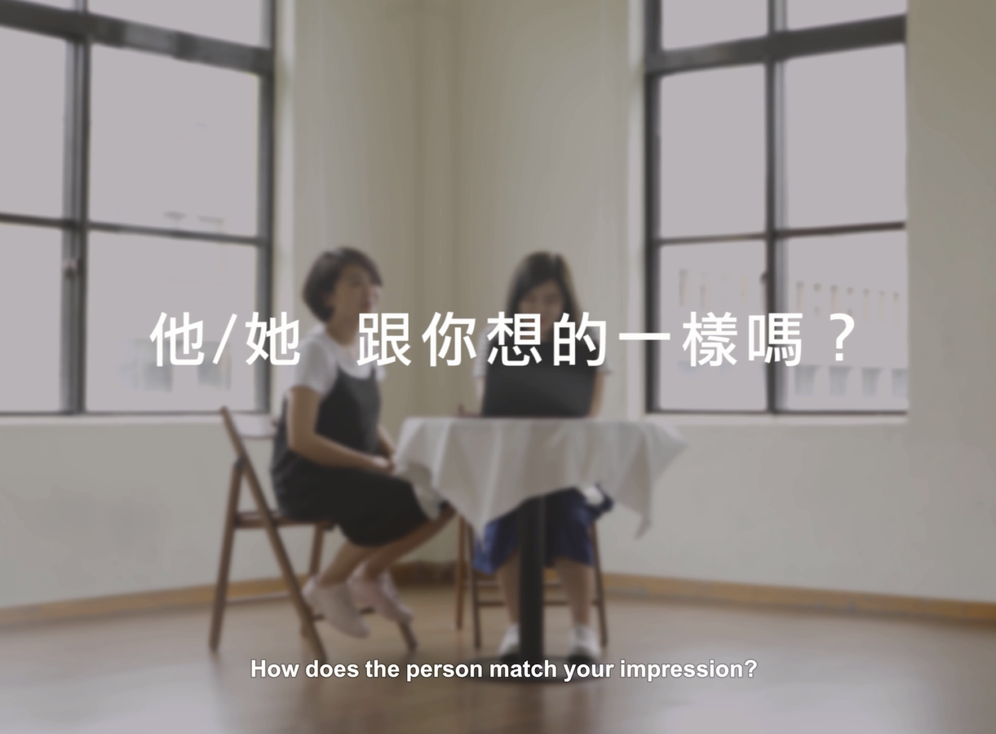

Slide 12
你們猜這些人是做什麼的呢？
你怎麼知道的？

Slide 13
臉部平權從心認識篇https://bit.ly/3CKIhEb
0:46暫停
❶提問
❸重點
你們猜這些人是做什麼的呢？
你怎麼知道的？
外表無法判斷
❷播放揭曉
對人的判斷、互動、反應
來自生活的刻板印象

Slide 14
關於臉部平權

Slide 15
臉部平權要帶給我們什麼？
不以貌取人
不以偏概全
不歧視排擠
要換位思考
要尊重差異
要看見獨特
資料來源：陽光預防知識+

Slide 16
臉部平權是每個人的基本人權
臉部平權的理想，是要創造一個「每個人的價值，是來自他對社會獨一無二的貢獻，而非外觀」的社會。
It is about creating a society in which everyone is valued for the unique contribution that they can make to society.
資料來源：Changing Faces

